Slide 1
Trap them
Подготовили:
Проскурина Елизавета, Выдра Андрей

Slide 2

Краткое описание игры
Жанр: пошаговая стратегия, тематика: герой
Игра про обычного человека, который решился стать героем для своего города. Он борется с группировкой мафии, которая оказывает негативное влияние на его родной уголок. Но у нашего героя есть и принцип: победить он хочет их разумом (без насилия), поэтому пытается одолеть их с помощью различных ловушек.

Slide 3

Главное меню
В главном меню игрок может:
Начать новую игру,
Продолжить прошлую,
Посмотреть статистику

Slide 4
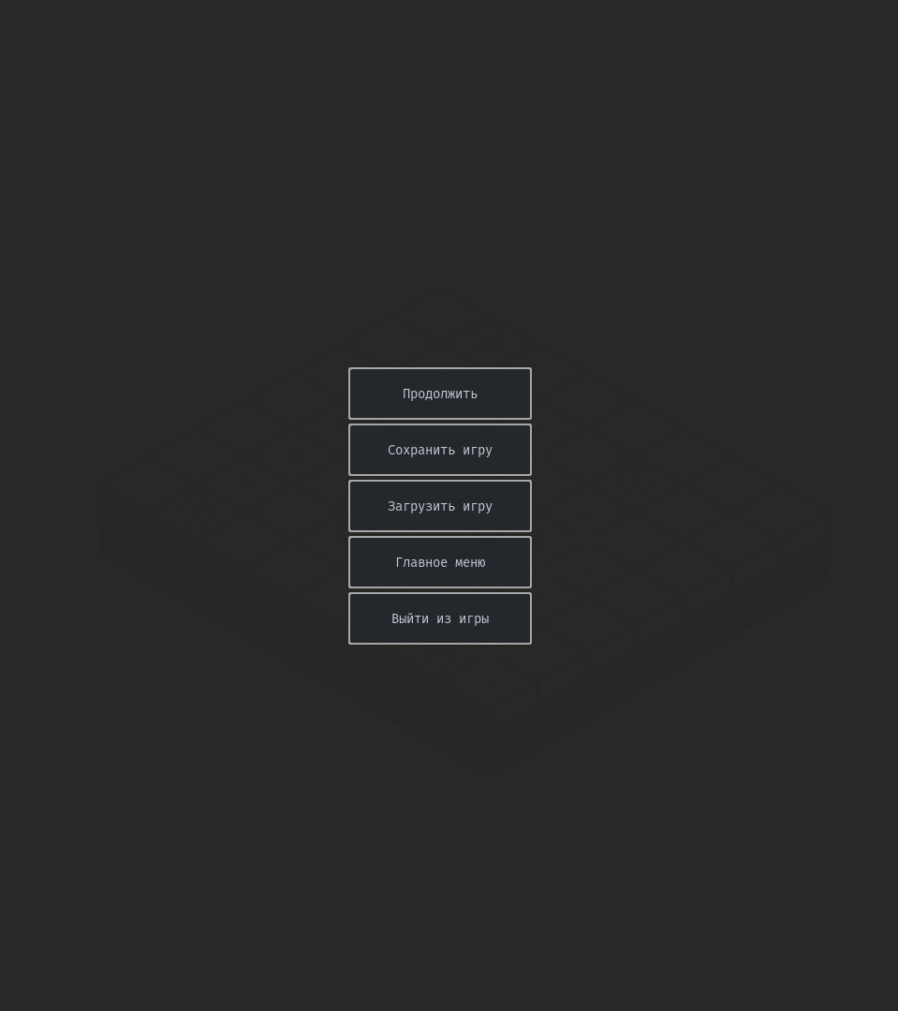
Меню паузы
В меню паузы игрок может сохраниться и позже загрузить сохранённую игру

Slide 5
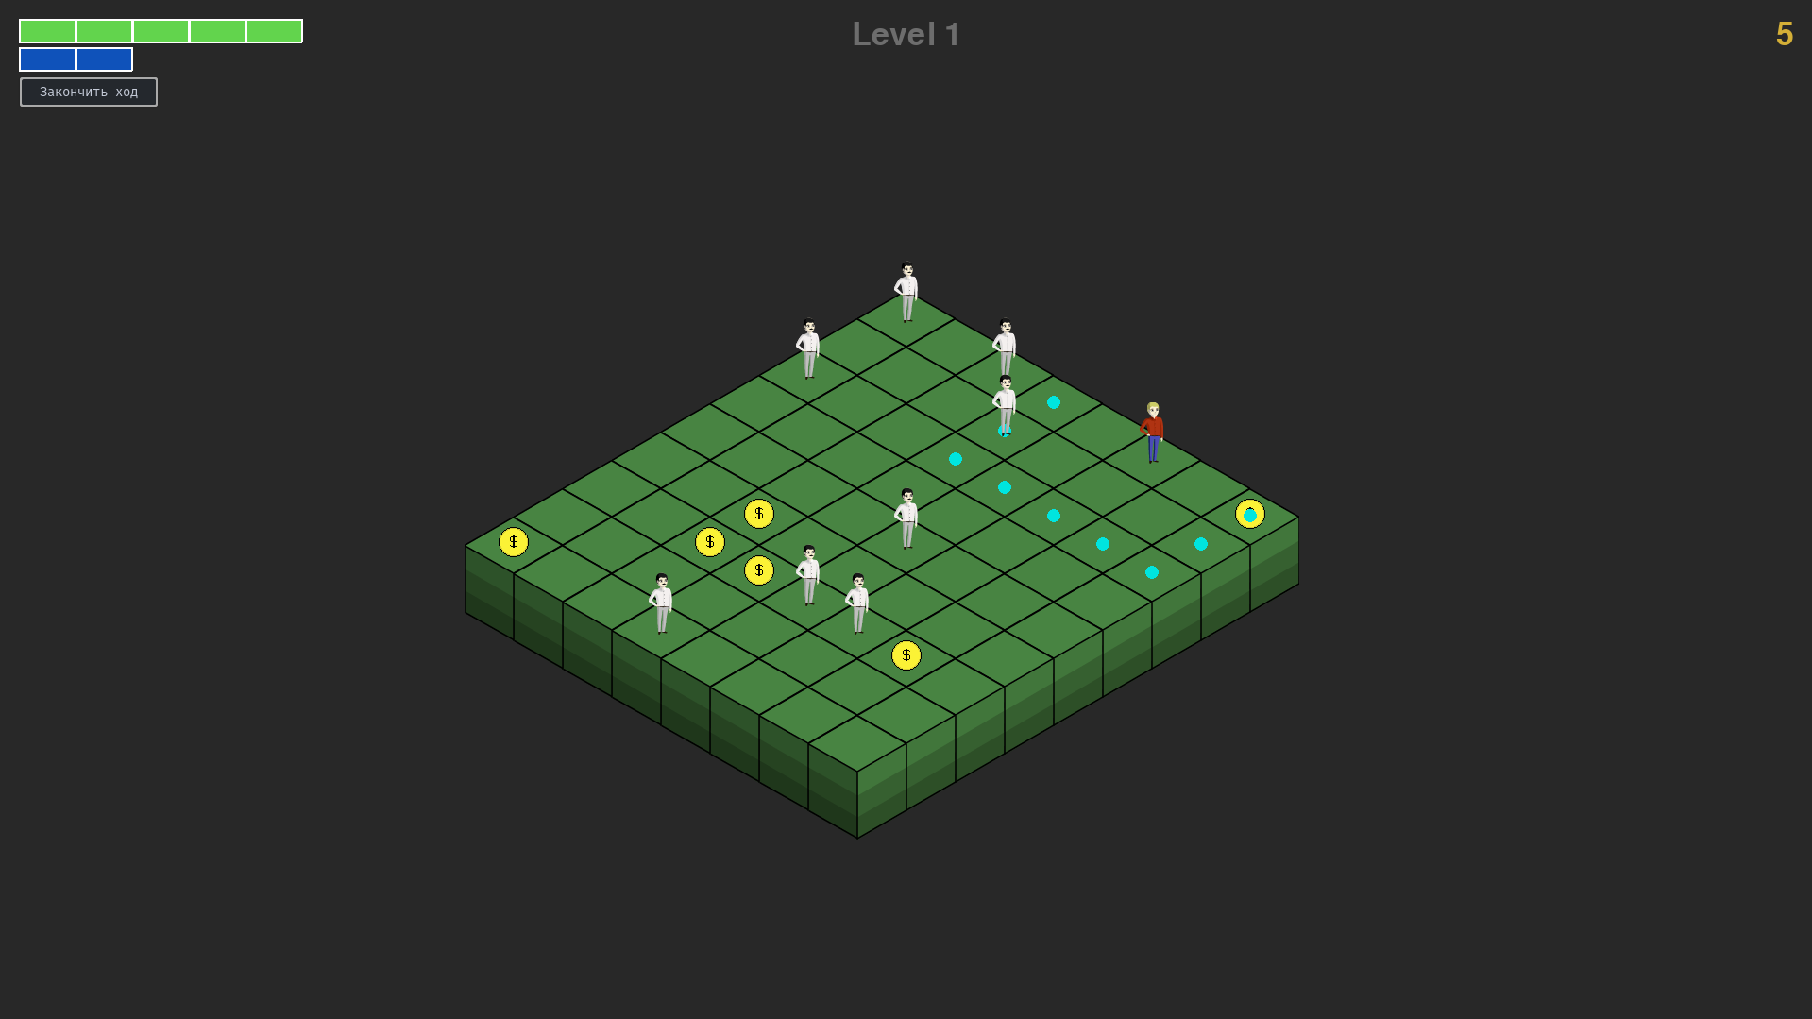
Поле игры
Поле. Герой в синих штанах, синие кружки – места, куда можно поставить ловушки. Также есть монетки. Слева сверху отображается здоровье игрока и количество оставшихся действий, а справа сверху количество оставшихся монет.

Slide 6
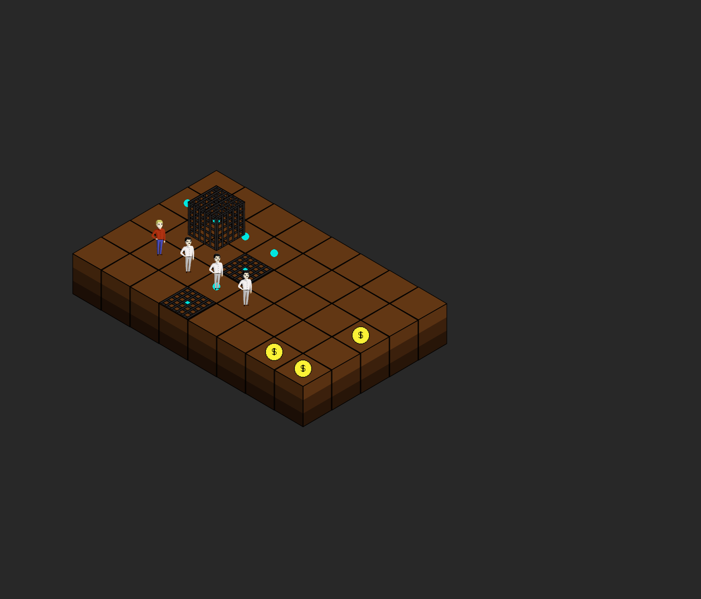
Ловушки
Демонстрация работы ловушек, если в момент запуска клетки на ячейке никого нет, она преобразуется в ловушку, иначе сверху летит клетка… При попадании на какого-то героя, клетка вместе с героем постепенно исчезает.

Slide 7

Меню выбора улучшения
На выбор есть:
Увеличить hp (health points) на 1
Увеличить mp (movement points) на 1
Увеличить cage_dis (cage_distance) на 1

Slide 8
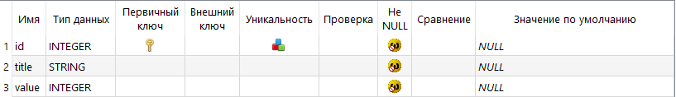
База данных
Структура:
-id;
-title (название строки)
-value(значение события)

Slide 9
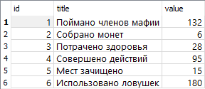
Данные в базе данных
Данные:
-Кол-во пойманных членов мафии;
-Кол-во собранных монет
-Кол-во потраченного здоровья
-Кол-во совершённых действий
-Кол-во зачищенных мест
-Кол-во использованных ловушек

Slide 10
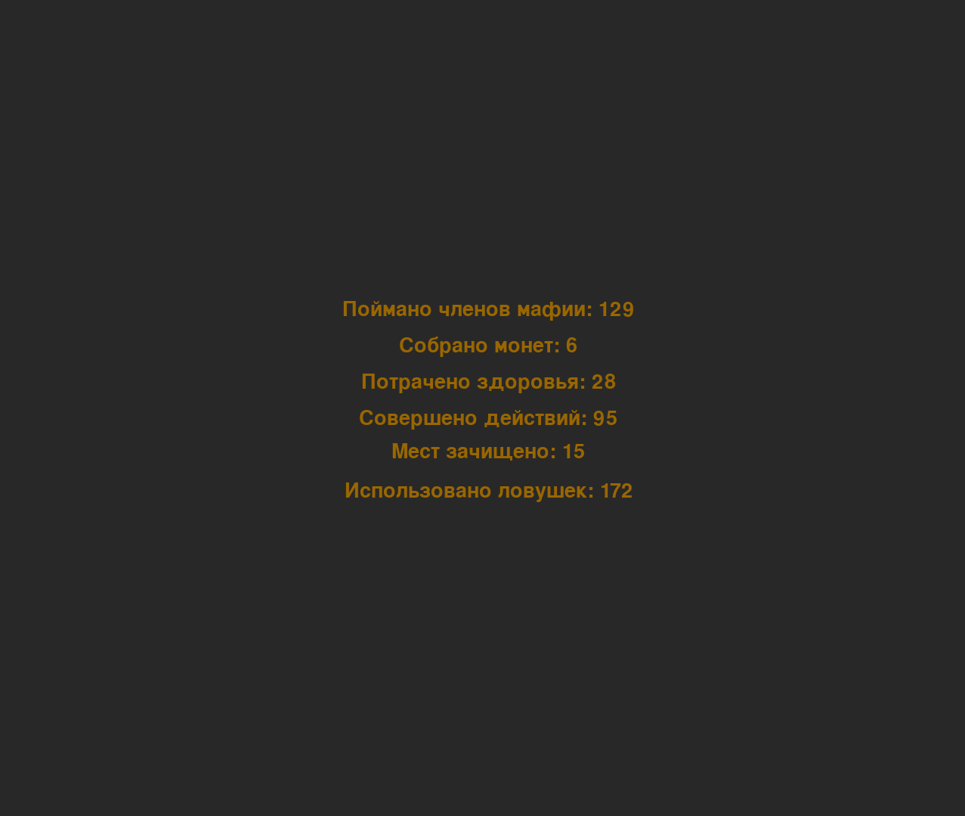
Статистика
Статистика по игре. Отображается: количество пойманных членов мафии, монет, потраченного здоровья, действий, зачищенных мест, ловушек использовано

Slide 11
СПАСИБО ЗА ВНИМАНИЕ

